Slide 1


ПРОЕКТ
«Школа Активного Гражданина»
Гордость за Беларусь. Энергия для созидания, энергия для будущего
(обеспечение энергобезопасности страны)
Февраль, 2023 год

Slide 2

Беларусь: энергетика настоящего и будущего
Поздравляем всех военнослужащих
с праздником!
Мы верим в силу и мощь нашей армии, верим в то, что над нашей страной всегда будет мирное небо!
По традиции в этот день принято отдавать дань благодарности и уважения тем, кто мужественно сражался, защищая Отчизну, и тем, на кого в мирное время возложена нелегкая и ответственная служба по защите Родины.
Важно помнить о том, что промышленную безопасность нашей страны обеспечивают в том числе военнослужащие Вооруженных Сил Республики Беларусь и транспортных войск, органов государственной безопасности, органов пограничной службы, сотрудники органов внутренних дел, военнослужащие внутренних войск Министерства внутренних дел.

Slide 3



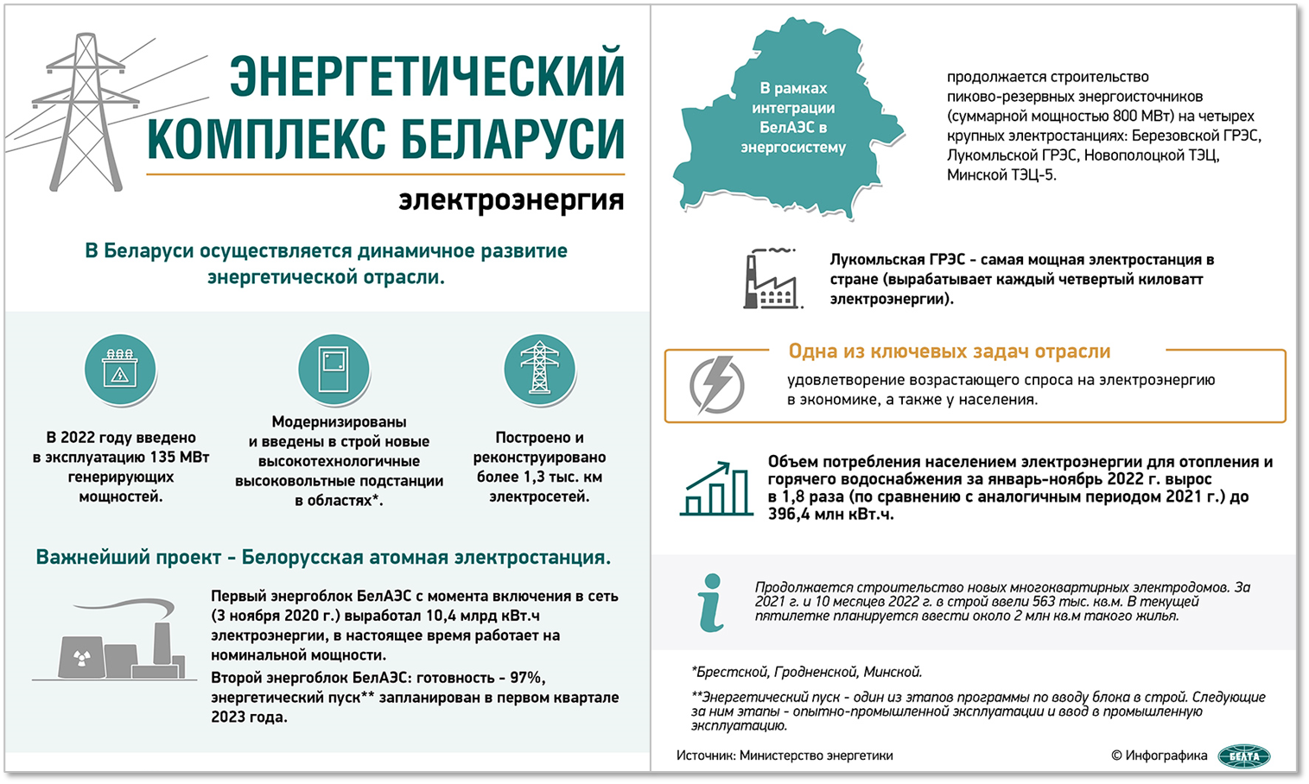


Беларусь: энергетика настоящего и будущего
Начало развитию современной электроэнергетики республики было заложено в 1921 г. в плане электрификации России (ГОЭЛРО).
В первую очередь на территории БССР начали свою работу электростанции в Минске, Витебске, Гомеле, Бобруйске.
Самыми крупными электростанциями в 1920-х гг. были Минская (3 тыс. кВт) и Добрушская (1,6 тыс. кВт).
В 1927 г. на Осиновских болотах около Орши началось строительство Белорусской ГРЭС – первой крупной электростанции в Беларуси, которая в 1940 г. достигла своей проектной мощности – 34 тыс. кВт. От этой станции по линиям электропередач получили дешевую и устойчивую энергию Витебск, Могилев, Орша, Шклов.
В годы Великой Отечественной войны электроэнергетика страны была почти целиком уничтожена.
До 70-х гг. ХХ ст. главными видами топлива на электростанциях были торф и уголь, затем мазут, а в настоящее время – природный газ.
Основные задачи Министерства энергетики Республики Беларусь (Минэнерго): реализация государственной политики в области энерго- и газоснабжения потребителей Республики Беларусь, осуществление
научно-технической, экономической и социальной деятельности, направленной на создание условий для эффективной работы организаций, входящих в систему Минэнерго, в целях удовлетворения потребности народного хозяйства и населения в электрической и тепловой энергии, природном и сжиженном газе, твердых видах топлива, а также их рационального и безопасного использования.
Энергетика – одна из важных отраслей национальной экономики Республики Беларусь.
i
В систему Министерства энергетики Республики Беларусь входят 47 организаций с общей численностью, работающих свыше 85,4 тыс. человек.
Видео «Белорусская энергосистема. Цифровая трансформация» (05:50)

Slide 4
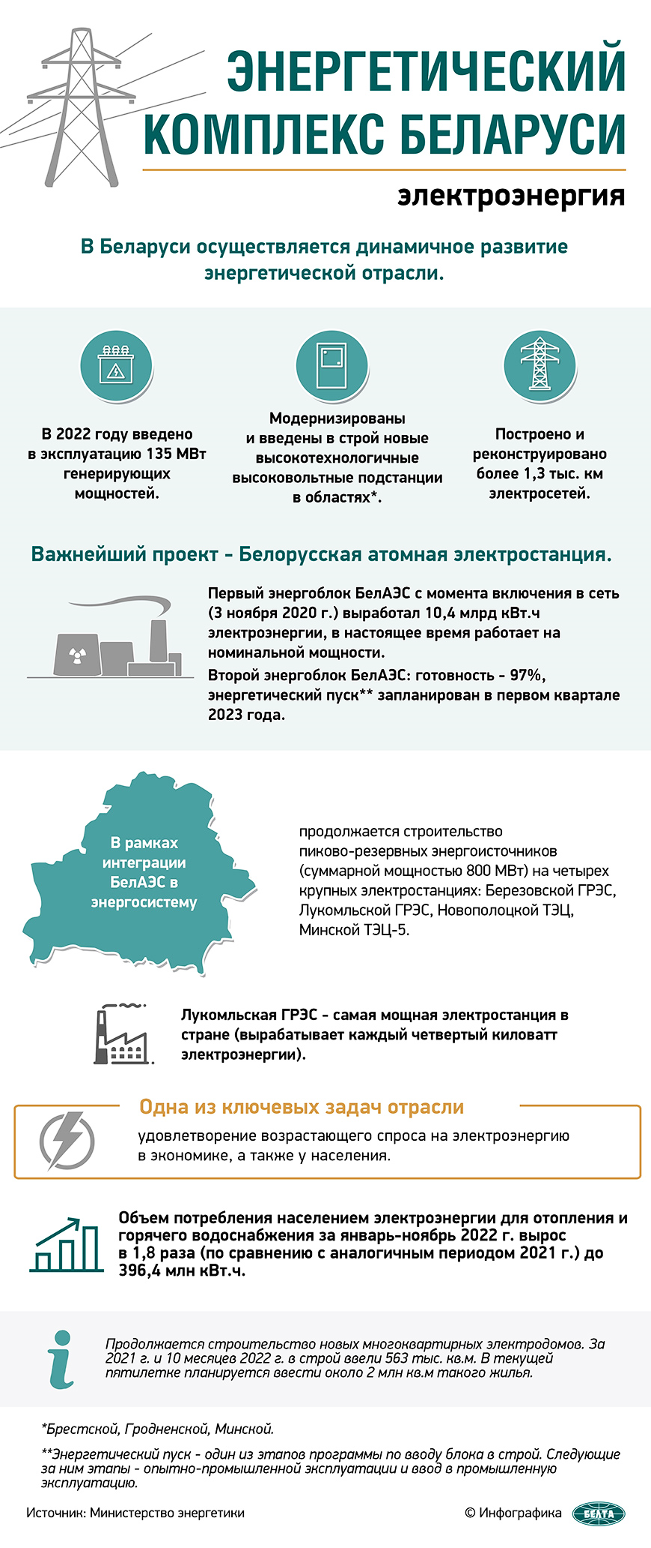
Беларусь: энергетика настоящего и будущего
Основные задачи Министерства энергетики Республики Беларусь (Минэнерго) реализация государственной политики в области энерго- и газоснабжения потребителей Республики Беларусь, осуществление
научно-технической, экономической и социальной деятельности, направленной на создание условий для эффективной работы организаций, входящих в систему Минэнерго, в целях удовлетворения потребности народного хозяйства и населения в электрической и тепловой энергии, природном и сжиженном газе, твердых видах топлива, а также их рационального и безопасного использования.
Энергетика – одна из важных отраслей национальной экономики Республики Беларусь.
i
В систему Министерства энергетики Республики Беларусь входят 47 организаций с общей численностью, работающих свыше 85,4 тыс. человек.
Видео «Белорусская энергосистема. Цифровая трансформация» (05:50)

Slide 5
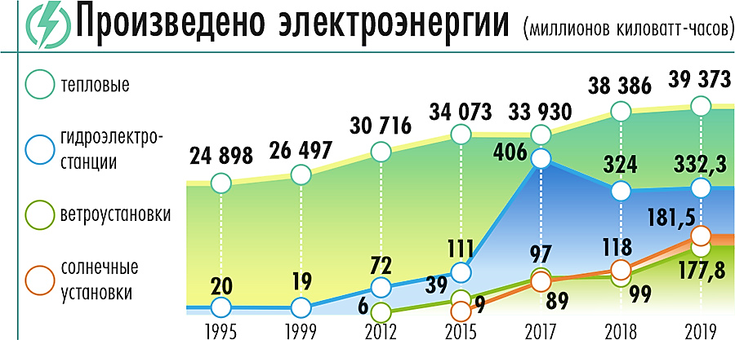

Беларусь: энергетика настоящего и будущего
Менее чем за 25 лет наша энергетическая система стала генерировать более, чем в 1,6 раза больше электроэнергии.
Сегодня наши гидроэлектростанции вырабатывают электроэнергии в 20 раз больше, чем в 1995 году.
А солнечные и ветроустановки, которых не было вообще, сейчас дают совокупно в 18 раз больше, чем гидроэнергетика 1995 года.
На начало 2021 года Лукомльская ГРЭС – самая мощная в Беларуси. В энергосистему страны от нее поступает около 30% электричества.
За последние 10 лет реконструировано
25 электростанций, построено и обновлено около
30% всех генерирующих мощностей страны.
С 2018 года энергосистема Беларуси практически полностью отказалась от импорта электроэнергии, заменив ее производством на собственных энергоисточниках с меньшими затратами.
Видео «Витебская ГЭС» (03:38)

Slide 6
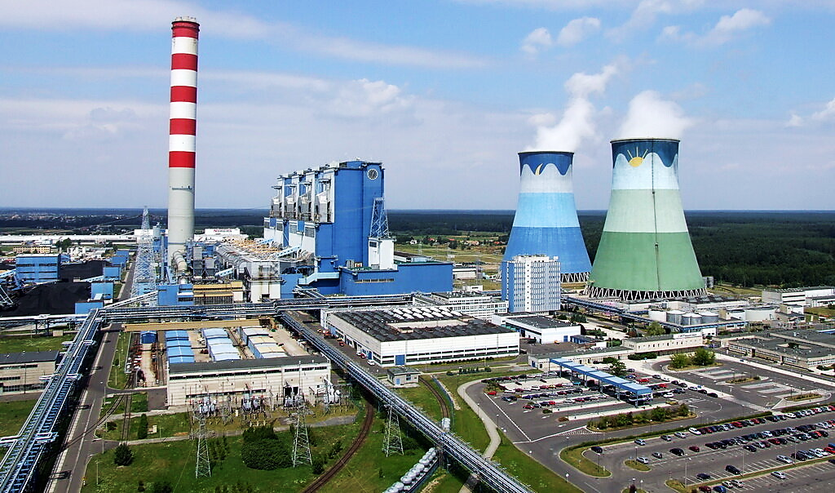
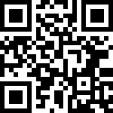
Беларусь: энергетика настоящего и будущего
Свое место в одном ряду с неисчерпаемой энергией солнца, ветра и воды занял мирный атом.
Беларусь сделала ставку на использование мирного атома и в настоящее время завершила строительство собственной атомной электростанции с двумя энергоблоками мощностью 2400 МВт по российскому проекту «АЭС-2006».
Велико значение работы по подготовке кадров для ядерной энергетики.
Сейчас в Беларуси реализуется соответствующая государственная программа, важная составляющая которой – обучение молодых специалистов во взаимодействии с зарубежными учебными заведениями и центрами.
Видео «Как работа БелАЭС отразится на жизни каждого белоруса?» (04:28)
В системе высшего образования Республики Беларусь имеется четыре вуза, где готовят специалистов для АЭС:
Белорусский Национальный технический университет,
Белорусский государственный университет,
Белорусский государственный университет информатики и радиоэлектроники,
Международный государственный экологический университет им. А.Д. Сахарова.

Slide 7

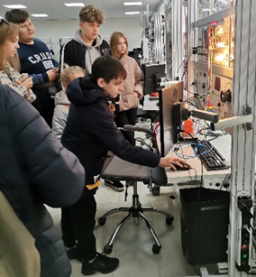
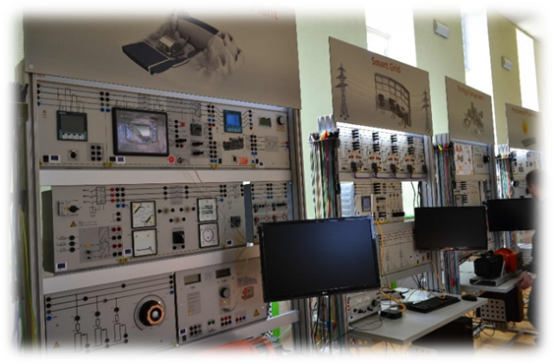
Центр трансфера технологий-Филиал «Ресурсный центр «ЭкоТехноПарк – Волма» УО «Республиканский институт профессионального образования»
Учебная лаборатория жилищно-коммунального хозяйства с применением возобновляемых источников энергии
Учебная лаборатория «Основы энергетики»
Учебная лаборатория «Возобновляемая энергетика, электрические системы и сети»
Учебная лаборатория «Биоэнергетика»
Учебная лаборатория «Умный дом»
Учебная лаборатория «Современные технологии водоподготовки».
Учебная лаборатория «Технологии производства, управления и распределения электрической энергии»

Slide 8
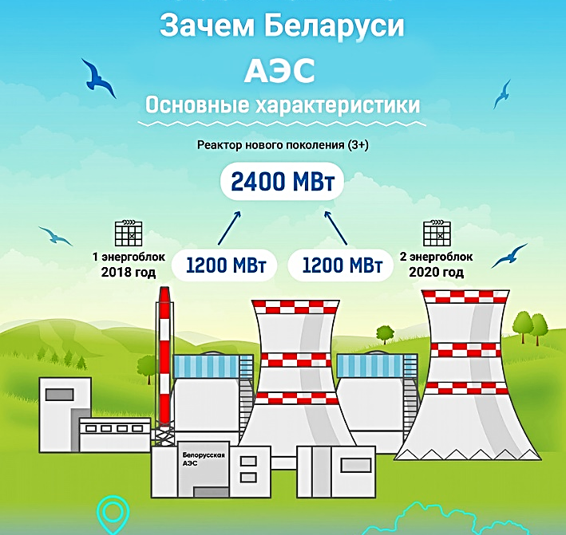


Беларусь: энергетика настоящего и будущего
i
i
i

Slide 9
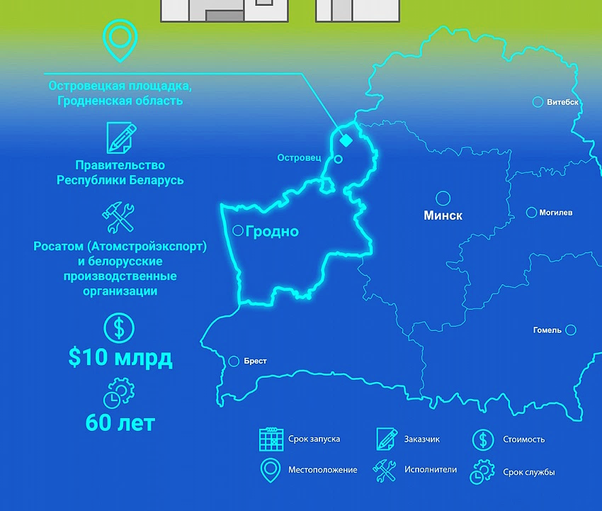
Беларусь: энергетика настоящего и будущего
i
i
i

Slide 10
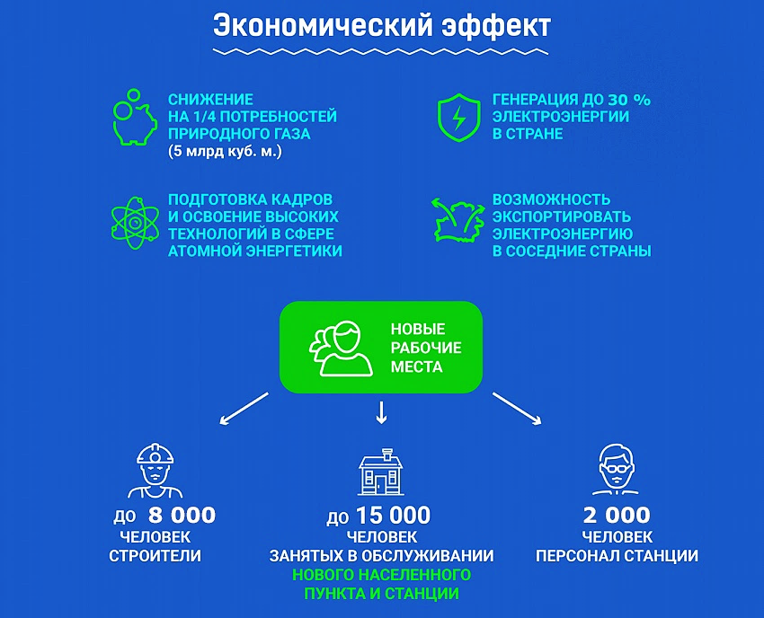
Беларусь: энергетика настоящего и будущего
i
i
i

Slide 11
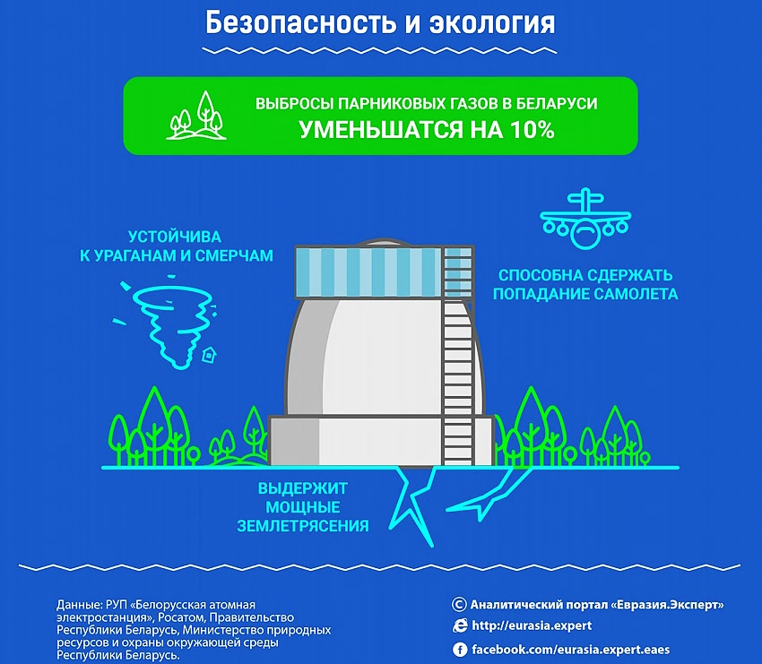
Беларусь: энергетика настоящего и будущего
i
i
i

Slide 12
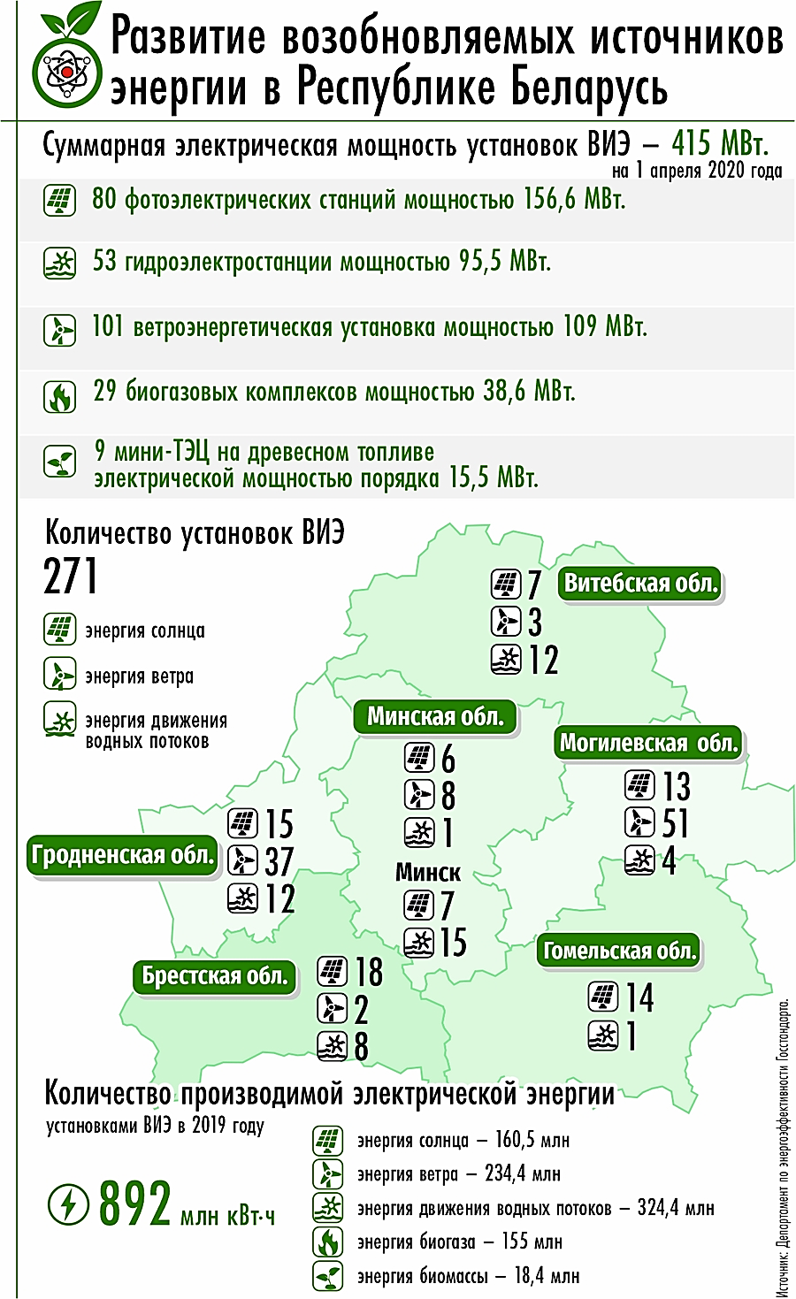
Беларусь: энергетика настоящего и будущего
Возобновляемая энергия – это энергия, получаемая из природных источников, которые пополняются со скоростью, превышающей скорость ее потребления. Возобновляемые источники могут обеспечить огромное количество энергии и окружают нас повсюду.

Slide 13
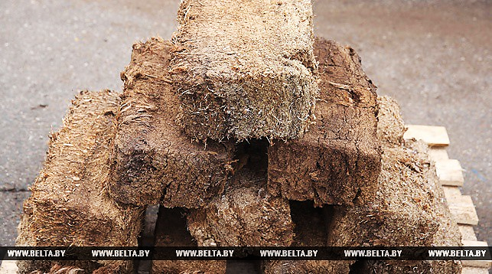
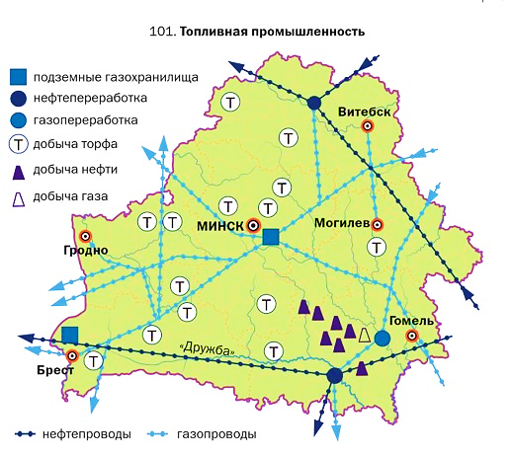
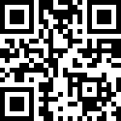
Беларусь: энергетика настоящего и будущего
Торфом в стране замещается около 450 млн м³ импортного природного газа, а его доля в местных видах топлива составляет 15%. Все эти инновации благотворно влияют на экологическую обстановку.
Динамично развивается торфяная промышленность. Беларусь занимает 3-е место в мире по объемам добычи торфа и 1-е место в мире по объемам производства торфяных брикетов.
Видео «Топливо, сырье для косметики и даже лекарство – торфяная отрасль в Беларуси» (03:33)

Slide 14
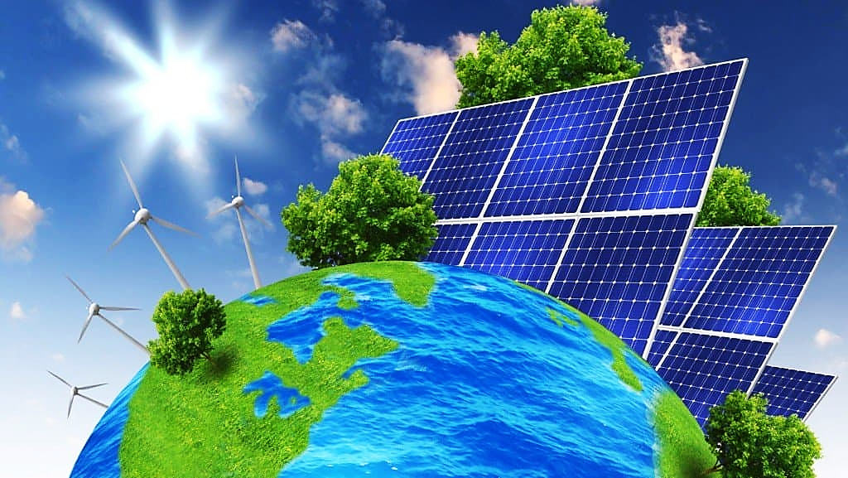
Беларусь: энергетика настоящего и будущего
В Беларуси используются биомасса (97 %) (торфяное топливо, дрова, отходы древесины, растениеводства), энергия солнца, воды, ветра, биогаз (3 %).
Фактическая электрогенерирующая мощность установок ВИЭ за последние 13 лет выросла в
14 раз и составила 630 МВт на начало 2023 года.
В системе жилищно-коммунального хозяйства насчитывается около 3,8 тыс. котельных, из которых 73% работают с использованием биотоплива.
Ежегодно в стране экономится почти 1 млн. тонн условного топлива за счет выполняемых мероприятий по энергосбережению и внедрения ВИЭ. Этот вклад в предотвращение глобального изменения климата.
i
Человечество использовало возобновляемые источники энергии (ВИЭ) с давних времен.
Первая известная мельница на реке Свислочь упоминается еще во времена основания Минска, а первые ветряные мельницы – «вежы млыновы» – в XVI веке.
В 1840 году в Минской губернии было уже 315 ветряков.
В начале 1860-х в Гродненской губернии из 1 123 мельниц 347 были ветряными, 592 – водяными, 157 – конными.
А в конце 1950-х на реках и прудах страны работало более 180 малых ГЭС.
Для Беларуси тема обеспечения энергетической безопасности и повышения энергетической независимости путем использования местных видов топлива, в том числе возобновляемых источников энергии, весьма актуальна. В стране на законодательном уровне созданы благоприятные условия для развития ВИЭ.
Старт для развития зеленой энергетики фактически был дан в 2010 году с принятием Закона «О возобновляемых источниках энергии».

Slide 15
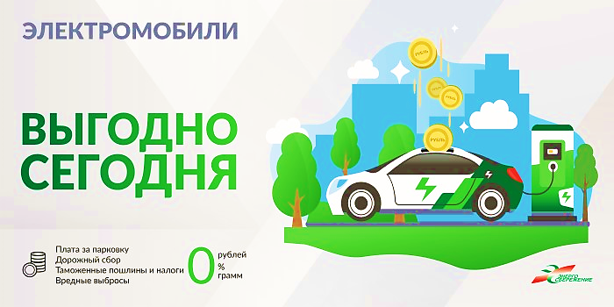
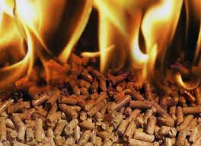
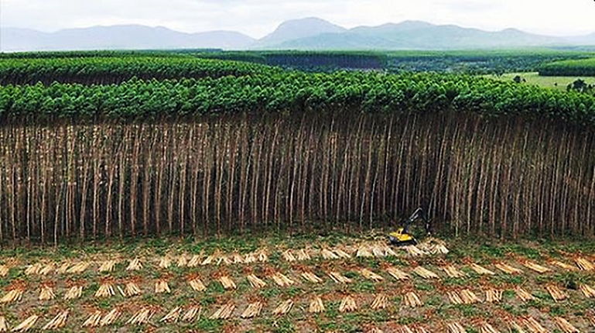
Первые в стране плантации белой ивы на полтора миллиона саженцев для производства топливной щепы заложат в Кобринском районе Брестской области.
Белая ива − быстрорастущее дерево, используемое в качестве биотоплива, которое по калорийности не уступает дровам из березы. Из лозы ивы можно производить высокорентабельную топливную щепу.
В течение года в Кобринском районе высадят порядка
1,5 миллиона саженцев на 200 гектарах.
Плантация может продуктивно служить до 30 лет. Она не требует хороших почв, достаточно даже обедневших торфяников.
Из 48 котельных в Кобринском районе 11 работают на местных видах топлива.
Каждый год нужно не меньше 80 тысяч кубических метров щепы. Бо҆льшую часть будут получать своими силами, благодаря плантациям белой ивы. По оценкам специалистов, сырье собственного производства обойдется в три раза дешевле.
Беларусь: энергетика настоящего и будущего
В Беларуси основной упор сделан на расширение использования древесного топлива. При этом расширение использования лесных ресурсов должно происходить за счет комплексного использования отходов лесозаготовки и деревообработки.
В Минске в конце 2022 года реализован пилотный проект супербыстрого зарядного комплекса, включающий зарядные станции для зарядки электробусов, электрогрузовиков и электромобилей с возможностью зарядки за
10 минут на 300 км, систему накопления электрической энергии мощностью 400 кВт, а также магазин безоператорной торговли.
В настоящее время в Беларуси функционирует более 800 электрических зарядных станций.
i
В качестве источника древесного топлива могут служить:
– древесина, поучаемая в процессе ухода и удалении излишков молодняка;
– древесина, поучаемая как побочный материал в процессе первых вырубок с целью прореживания;
– отходы, получаемые при проведении рубок главного пользования;
– древесина, получаемая из непригодных к использованию в промышленности деревьев.

Slide 16
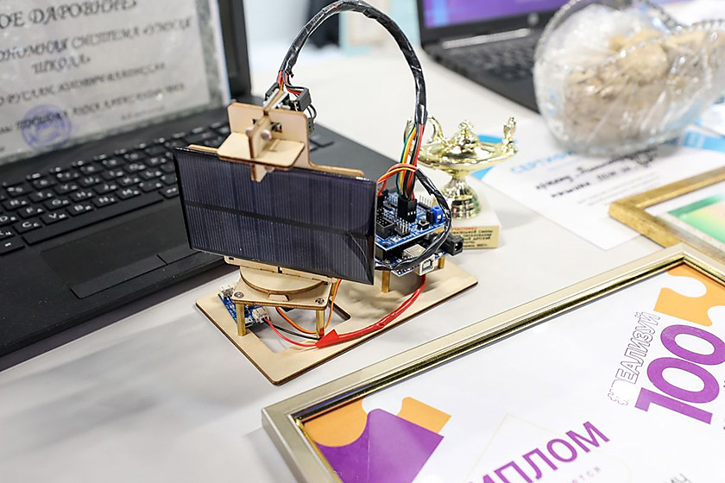
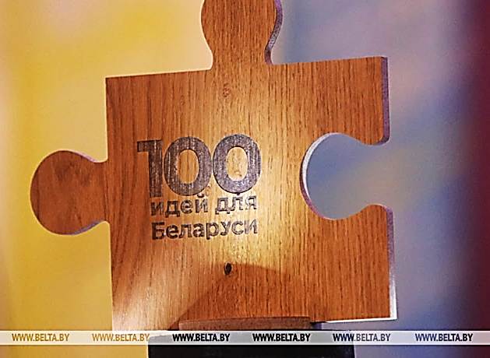
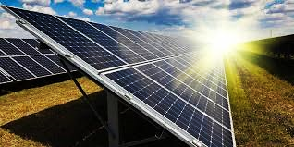
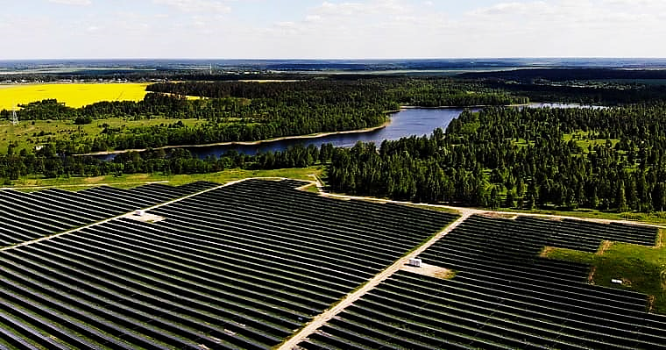
Брагинский район – самый южный. Первый в стране солнечный парк появился именно здесь. Он по-прежнему входит в тройку крупнейших фотогигантов страны: представьте себе 60 футбольных полей, на которых разместилось 90 тысяч солнечных батарей!
Объем вложенных инвестиций – 24 млн евро. Станция работает с 2016 года, и за это время выработано более 100 млн кВт·ч. Мощности фотоэлектростанции хватит, чтобы обеспечить Брагинский, Кормянский и Хойникский районы.
Чтобы связать между собой все панели и оборудование электростанции, строители проложили более 730 км кабелей – это больше, чем от Минска до Москвы!
Самая большая фотоэлектростанция раскинулась на
115 гектарах под Речицей. Ежегодно такая электростанция позволяет сэкономить более 9,7 тысячи тонн углеводородного топлива, снижает выброс загрязняющих веществ на 278 тонн.
Беларусь: энергетика настоящего и будущего
Новые технологии, основанные на преобразовании солнечной энергии, постепенно получают прописку в Беларуси.
Одна из первых солнечных фотоэлектрических установок в Беларуси создана в 1996 году для энергоснабжения исследовательской станции Масаны имени В.Н. Федорова в Полесском государственном радиационно-экологическом заповеднике.
Сегодня Беларусь располагает 95 солнечными установками общей мощностью 154,81 МВт.
В Беларуси зарегистрировано более
360 установок по использованию возобновляемой энергетики, суммарно это около 600 МВт.
i
Влад заметил, что стационарные батареи максимально накапливают энергию, если солнечные лучи попадают на них под углом в 90 градусов. Часов, когда Солнце находится на нужной высоте, в сутках немного.
Поэтому он решил усовершенствовать технологию: прикрепить к панели датчики, которые будут улавливать солнечный свет и поворачивать к нему батарею. То есть если солнце светит с юга, то панель повернется именно в ту сторону.
В номинации «Энергетика, в том числе атомная энергетика, и энергоэффективность» проекта «100 идей для Беларуси» стал финалистом Владислав Юхович, учащийся Негорельской средней школы №1 Дзержинского района.
Под кураторством учителя физики и астрономии Анны Титовой Влад придумал автономную систему слежения и переработки солнечной энергии Solar Energy.
i

Slide 17
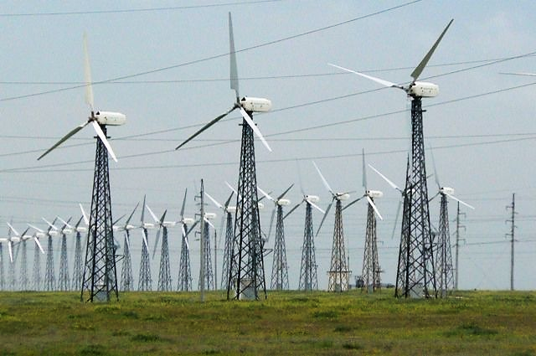
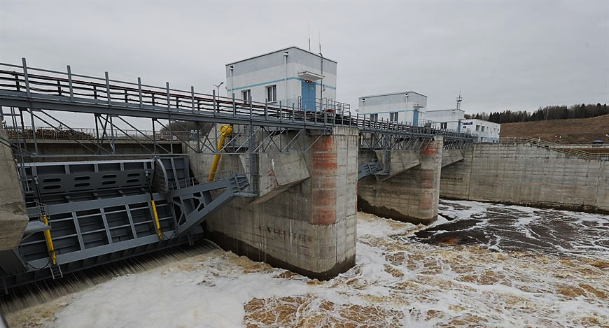
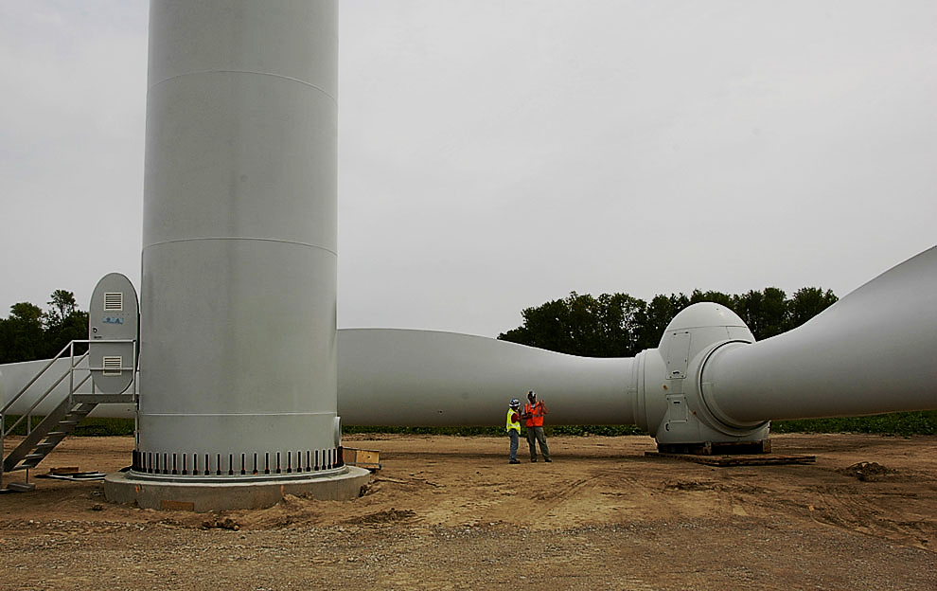
Беларусь: энергетика настоящего и будущего
Одна конструкция весит 200 тонн. Чтобы надежно ее зафиксировать, потребуется около 500 тонн бетона и около 40 тонн стальной арматуры.
Высота установок в Грабниках – 80 метров, длина лопасти – 40–42 метра. Высшая точка – 120 метров.
Ветряки расположены на высоте около
320 метров над уровнем моря.
i
В стране построено 109 ветроэнергетических установок суммарной мощностью 218,09 МВт, большая часть из которых расположена в Гродненской и Могилевской областях.
Первая ветроэнергетическая установка была сооружена в 2011 году в Новогрудке. Ее мощность составила 1,5 МВт.
Работу энергосберегающего объекта оценили и пришли к выводу: получать киловатты из воздуха выгодно. Сейчас в районе работает уже 20 ветроустановок разных мощностей. Под Грабниками раскинулся и самый большой в стране ветропарк мощностью 9 МВт.
В Беларуси 20 800 рек – больших и малых – общей протяженностью более 90 тысяч километров. Однако преобразовать их природную силу в электроэнергию можно далеко не везде. Самые перспективные для получения альтернативных киловатт – Западная Двина, Неман и Днепр.
В 2020 году заработали Витебская и Полоцкая гидроэлектростанции — самые мощные в стране. Общая мощность объектов – 61 МВт, годовая выработка энергии – 250 млн кВт/ч.
Потенциальная мощность всех водотоков в Беларуси, по оценке специалистов, составляет 850 МВт. В Беларуси действуют 26 гидроэлектростанций.

Slide 18
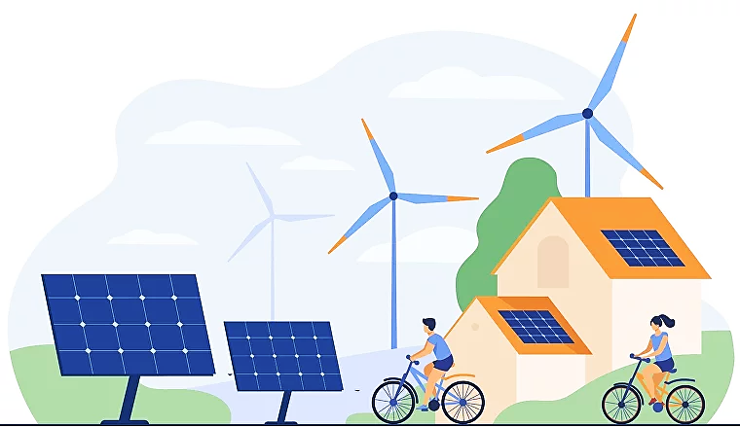
Беларусь: энергетика настоящего и будущего
Сейчас у нас в стране существуют все возможные источники энергии: это и водные электростанции (самые мощные — на Западной Двине: Витебская (40 МВт) и Полоцкая (21,6 МВт) ГЭС — введены в эксплуатацию в 2017 году), ветровые электростанции, солнечные и т. д.
На данный момент самой мощной является Лукомльская: в энергосистему страны от нее поступает около 30% электричества.
Подготовкой кадров для энергетической отрасли занимаются следующие учреждения образования:
Белорусский национальный технический университет;
Гродненский государственный университет имени Янки Купалы;
Гомельский государственный технический университет
им. П.О. Сухого;
Полоцкий государственный университет имени Евфросинии Полоцкой;
Минский государственный энергетический колледж готовит специалистов среднего звена для энергетической отрасли страны.
Без энергетической промышленности сегодня нельзя представить современный мир, ведь энергетические ресурсы всегда являются частью или элементом производства.
Кроме того, энергетическая промышленность — одно из тех направлений, что постоянно развивается: в течение последних десятилетий произошел значительный прогресс в открытии новых источников энергии.

Slide 19
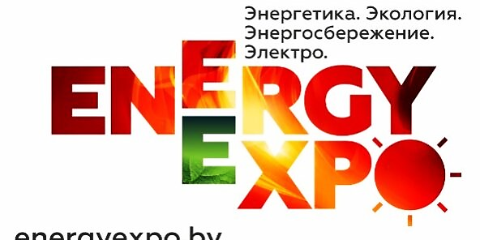
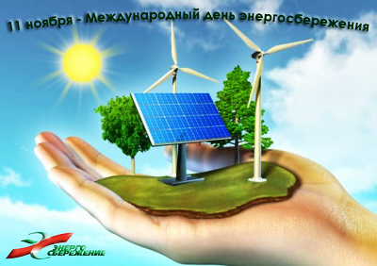


Энергосбережение для всех и для каждого
Эффективное использование энергии в промышленности и быту, ее экономия являются ключом к повышению жизненного уровня, сохранению окружающей среды, стимулом для развития экономики.
Экономить энергоресурсы – значит быть современным, образованным гражданином, думающим о процветании своей страны, благополучии и здоровье своей семьи.
Министерство энергетики Республики Беларусь провело с 11 по 14 октября 2022 г. XXVI Белорусский энергетический и экологический форум.
С 8 по 11 ноября 2022 года под девизом «В едином движении к лучшему!» проводилась республиканская информационно-образовательная акция «Беларусь – энергоэффективная страна».
11 ноября отмечают Международный день энергосбережения.
Организатор – Департамент по энергоэффективности Государственного комитета по стандартизации Республики Беларусь.
Цель мероприятия – повышение осведомленности населения о возможных способах и методах увеличения эффективности использования энергоресурсов, в том числе и в повседневной жизни.
Основная цель праздника – привлечение внимания общественности к рациональному использованию ресурсов и развитию возобновляемых источников энергии.

Slide 20
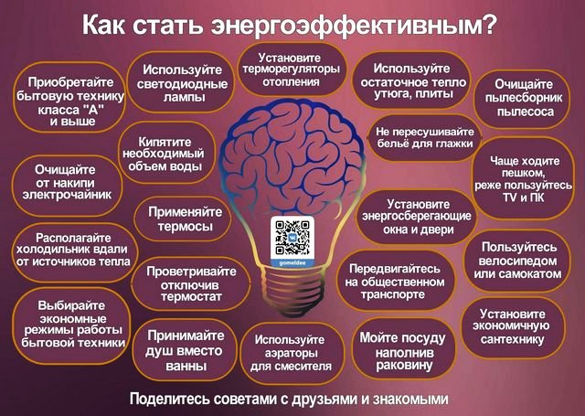
Энергосбережение для всех и для каждого
Рачительные хозяева всегда хотят сберечь деньги. Один из доступных способов – экономить электроэнергию в квартирах и домах.
«Умные» технологии помогают делать жизнь комфортнее. Да, на первом этапе обходятся дороже, однако через некоторое время они окупаются и помогают экономить.
Например, светодиодное освещение. По сравнению с люминесцентными лампами оно позволяет снизить потребление электроэнергии в 3–4 раза, а с лампами накаливания – в 10 раз.
Если люди будут беречь энергоресурсы дома, то государству на их закупку придется тратиться меньше.

